Slide 1
스터디카페 예약시스템
조영현

Slide 2
Contents
01
소개
02
구조
03
주요기능
04
향후 목표

Slide 3
1
소개
프로그램 소개

Slide 4
1. 개요
- 프로젝트 개요
1. 소개
프로젝트명 : 스터디카페 예약시스템
개발 기간 : 2014.12.01 – 2014.12.20(20일)
인원 : 3명
담당 업무 : 계획 및 기능 구현(스터디카페/스터디룸 검색 기능, 예약기능)
2. 개발 목적
주변을 둘러보면 카페를 쉽게 찾을 수 있음
그 중 스터디룸을 제공하는 카페들은 전화나 방문 예약을 해두어야 이용이 가능함
주변의 가까운 카페들 중 스터디룸을 이용할 수 있는 곳의 정보를 제공하고, 스터디룸의 예약 여부 확인 등 편의를 위한 서비스를 제공하고자 함

Slide 5
1. 개요
- 개발 환경 및 사용 기술
Main Language
DB
Sub Language
Developer Tool
Server

Slide 6
1. 개요
- 흐름도
- 회원/비회원
스터디카페
예약하기
스터디룸 선택
이용일자/인원 선택
이용시간 선택
예약확인
로그인
(회원/비회원)
최종 예약
- 관리자
카페정보관리
카페 등록/수정
카페별 스터디룸관리
스터디룸 등록/수정
관리자
회원정보관리
기타관리

Slide 7
2
구조
MVC2 패턴 및 테이블 구조

Slide 8
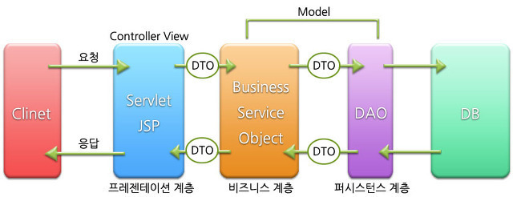
2. 구조
- MVC2 패턴(Model 1)

Slide 9
2. 구조
- MVC2 패턴(Model 2)

Slide 10
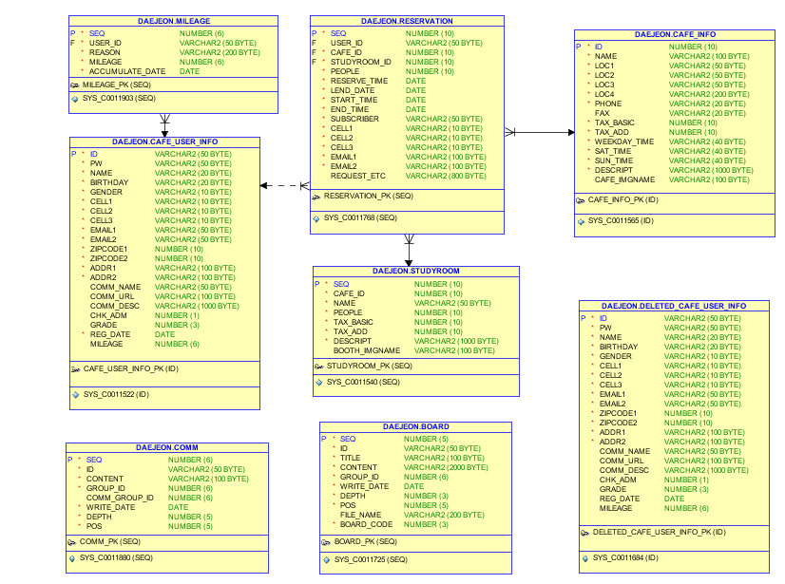
2. 구조
- 테이블 목록

Slide 11
주요 기능
화면 구성 및 기능

Slide 12
3. 구현
- 주요 기능
스터디룸 예약
날짜 및 인원 수 별 이용가능한 스터디룸 조회
스터디룸 별 정보 확인 가능
회원/비회원 별 예약 내역 조회
로그인 관리
아이디/비밀번호 찾기 지원
첫 가입 시 마일리지 부여
게시판
공지사항/사용후기/Q&A
공지사항(관리자만 작성 가능)
게시물 연속 댓글 기능
관리자 기능
스터디카페 및 스터디룸 관리
회원 관리
이벤트 등 기타 사항 관리

Slide 13
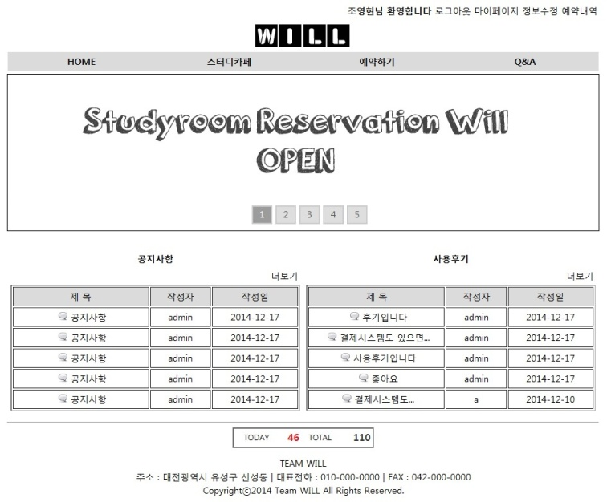
3. 구현
- 메인>스터디카페 목록
메인화면
스터디카페/예약하기/Q&A 메뉴 링크
공지사항 및 사용후기 최근 게시물 표시
이미지 슬라이더를 위한 EasySlider 사용
스터디카페 리스트 화면
지역별 카페 전체 목록 조회(現 대전광역시만 가능)

Slide 14
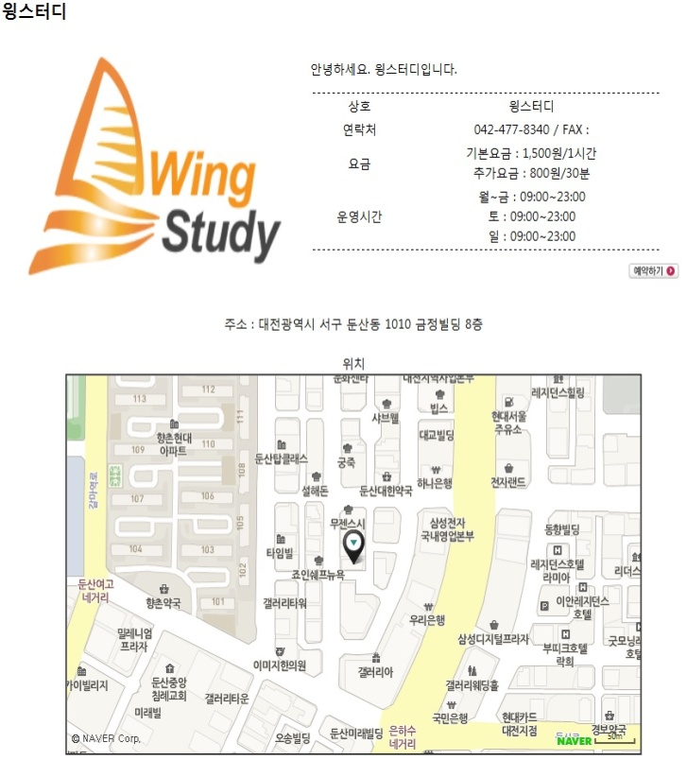
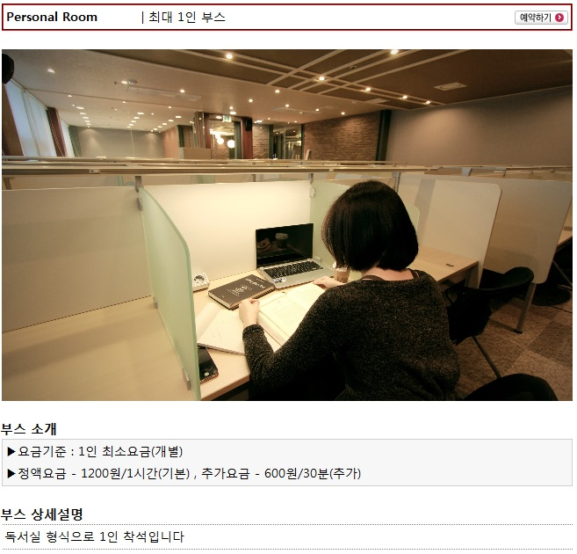
3. 구현
- 메인>스터디카페/스터디룸 정보
스터디카페 정보 화면
네이버 지도 API를 이용한 실제 위치 표시
예약하기 클릭 시 예약 페이지에서 해당 카페의 스터디룸만 표시
스터디룸 정보 화면
상단의 예약하기 클릭 시 이용시간 선택 페이지로 이동

Slide 15
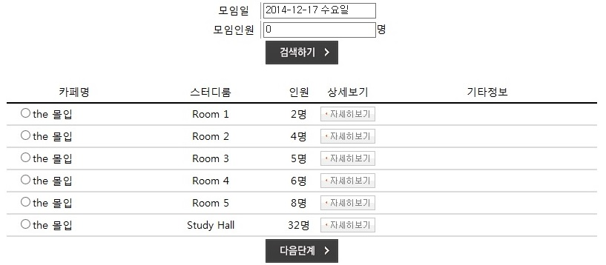
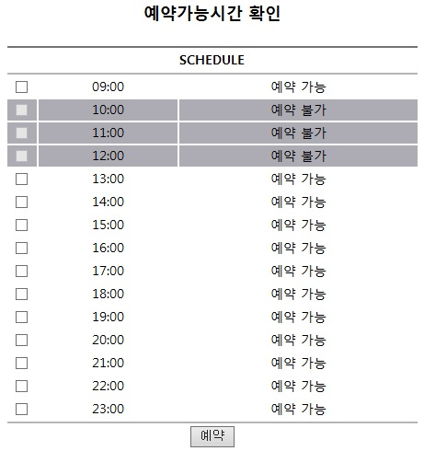
3. 구현
- 메인>예약하기
날짜와 인원 수에 따른 예약가능한 스터디룸 리스트 출력
예약일 선택 시 현재 시간 이전의 날짜는 선택 불가
스터디카페 휴무 시 리스트에서 제외
실시간 조회를 위한 AJAX 사용 및 리스트 표시를 위한 JSTL 사용
선택한 스터디룸의 예약 가능 여부 표시
1시간 단위로 예약 가능(체크박스 체크 시 여러 시간 가능)

Slide 16
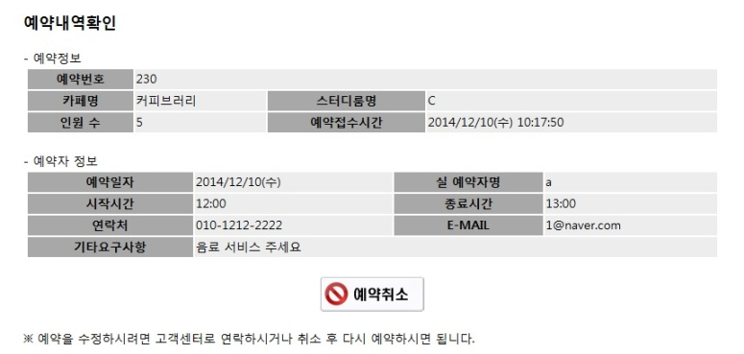
3. 구현
- 메인>예약확인
비로그인 시 로그인 페이지 호출
회원/비회원 별 예약 내역 확인 가능
비회원의 경우 휴대폰번호 및 이메일주소 입력 후 확인 가능
실시간 처리를 위한 AJAX 사용
사용자의 스터디룸 예약 내역 조회
예약 내역 별 세부 정보 확인 가능
필요 시 예약 취소 가능

Slide 17
4
향후 목표
개선하고자 하는 점

Slide 18
4. 추후 개발 방향
- 개선해야 할 사항
관리자 페이지 – 스터디룸 별로 예약 관리 기능 구현 필요
디자인 - 사용자의 접근성 향상을 위한 디자인 개선
정보의 부족 - 대전광역시를 기준하여 정보 수집이 가능한 카페들 뿐만 아니라 타 지역의 정보 수집이 필요
1-Tier 방식이 아닌 2-Tier 이상의 방식으로 구현 필요
코드의 리팩토링이 수행되어야 함
통계
실제 호스팅에 올려서 서비스
안드로이드, IOS로도 구현

